Slide 1

엘리의 지구별 파워포인트 템플릿 #9
발표의 소제목을 적어주세요
PRESENTATION
팀명/혹은 학번을 적어주세요
이름을 적어주세요

Slide 2

CONTENTS
주제 1
주제 2
주제 3
주제 4

Slide 3



01) 첫번째 주제
20대 사이에서 불고 있는 “글쓰기 열풍”＂
책은 죽었다는 말이 민망할 정도로 쓰기에 대한 욕구가 폭발적으로 증가하는 중!
글쓰기 서적의 판매비율 증가 추이
10년 전에 비해 “ 4배 이상 상승 ”
출처 – 대학내일 20대 연구소
원출처 – ‘SNS에 나도 써볼까? 글쓰기 배우기 열풍’ 한국일보

Slide 4


02) 두번째 주제
그렇다면 왜 최근의 20대들은 글쓰기에 열광하는 것인가?
원인 1
원인 2
팍팍한 현실 속에서
나를 되돌아 볼 수 있는 계기가 된다
글을 쓰는 동안, 내면의 나 자신에게
오롯이 집중할 수 있다

Slide 5
자유페이지
핵심 키워드를 적어주세요
핵심 키워드를 적어주세요

Slide 6
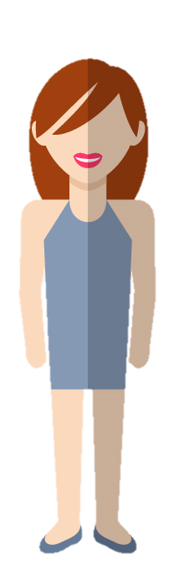
자유페이지
인터뷰 내용을 적어주세요
인터뷰 내용을 적어주세요
김ㅇㅇ (대학생, 23세)
박ㅇㅇ (대학생, 23세)

Slide 7
자유페이지

Slide 8
Q & A
PRESENTATION
팀명/혹은 학번을 적어주세요
이름을 적어주세요

Slide 9
지금까지 발표를 들어주셔서 감사합니다
PRESENTATION
팀명/혹은 학번을 적어주세요
이름을 적어주세요

